Slide 1

UT02 – HTML 5 – Tablas.
Lenguajes de marcas y sistemas de gestión de la información
IES Clara del Rey – Madrid

Slide 2
Tablas
Se utilizan para distribuir información en filas y columnas.
Se deben usar sólo para representar información que debe tener el formato de tabla.
No se deben usar para:
Maquetación: distribuir o alinear los contenidos en la página.
Representar datos que deberían usar un formato de lista, como por ejemplo una lista de definición (<dl>)

Slide 3
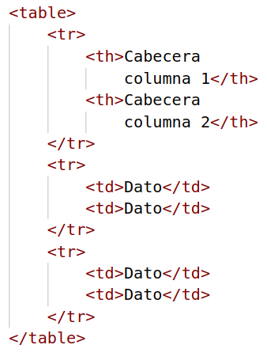
Tablas – Estructura básica
La tabla se divide en filas, que a su vez se dividen en celdas.
<table> - </table>: Inicio y final de la tabla.
<tr> - </tr>: Inicio y final de fila de tabla.
<th> y <td>: Elemento para cada una de las celdas de la tabla.
<th> se utiliza para las celdas de encabezado, las cabeceras de la tabla.
<td> se utiliza para las celdas de datos.

Slide 4
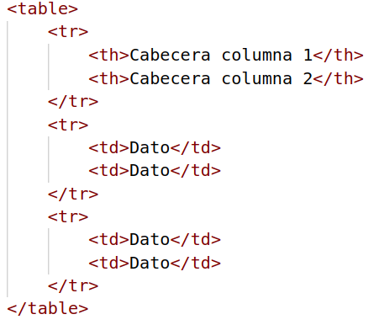
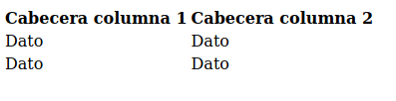
Tablas – Estructura básica
Por defecto las tablas se dibujan sin bordes. Se deben añadir con CSS.
Hay atributos, como “border”, que permiten hacerlo, pero como casi todos los atributos desde la aparición de CSS y HTML5, se desaconseja.

Slide 5
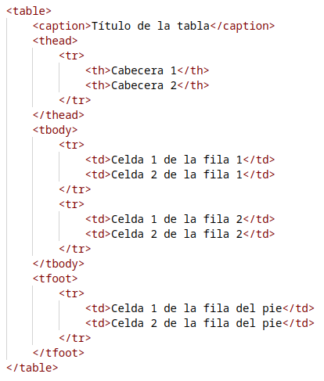
Tablas – Estructura completa
La estructura básica puede ampliarse con más elementos, que ayudan a definir mejor la tabla, o a dar estilos más eficientemente.
<caption>: título de la tabla.
<thead>: cabecera de la tabla.
<tbody>: cuerpo de la tabla.
<tfoot>: pie de la tabla.

Slide 6
Tablas – Identificar ámbito de cabeceras
Aunque la estructura natural de una tabla es con las cabeceras en la parte superior, hay ocasiones en que las cabeceras están en la parte izquierda.
El atributo “scope” del tag <th> permite indicar si la cabecera aplica:
A la columna: col
A la fila: row
A un grupo de columnas: colgroup
A un grupo de filas: rowroup
Esto es importante para que la tabla sea más accesible. Identificar las cabeceras de las tablas ayuda a los lectores de pantalla a leer la información correcta.

Slide 7
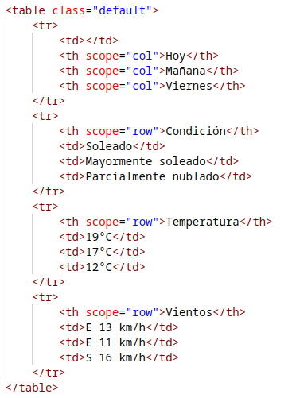
Tablas – Ejemplo de scope

Slide 8
Tablas – Combinar celdas
Se pueden combinar celdas horizontal o verticalmente para que aparezcan varias como una sola celda.
Para combinar celdas horizontalmente se usa el atributo “colspan” (expandirse en columnas), en un elemento <td> o <th>.
Para combinar celdas verticalmente se usa el atributo “rowspan” (expandirse en filas), en un elemento <td> o <th>
Estos atributos para combinar celdas no se pueden sustituir por CSS. Son atributos que definen estructura del documento, no apariencia.
No hay equivalente CSS para realizar estas operaciones.

Slide 9
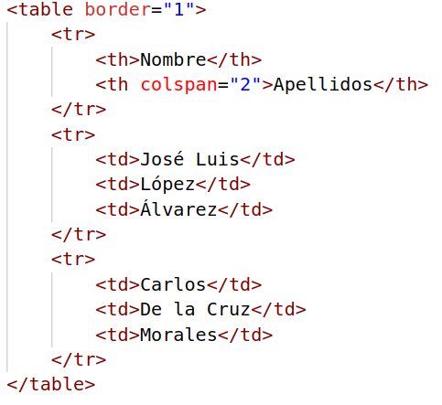

Tablas – Combinar celdas

Slide 10
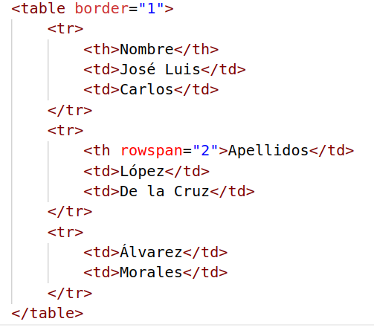

Tablas – Combinar celdas

